Slide 1
Concludendo….

Slide 2
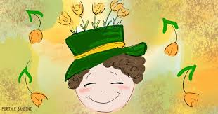
L’educatore che cura
Sviluppa una spiccata capacità relazionale, associata ad una buona competenza teorica e metodologica
Valorizza la stima di sé, il protagonismo, l’esperienza della persona di cui si prende cura
Si occupa di apprendimenti delle life skills nella prospettiva della life long learning
Si occupa di sviluppare le capacità utili alla cura di sé
Diffonde una cultura della cura dell’altro, delle relazioni umane, dell’ambiente
Si occupa del benessere dell’altro e delle sue difficoltà di vita
Collabora con gli altri operatori e care-givers per il miglioramento della salute e qualità di vita del soggetto
…..

Slide 3
dopo il diario di salute…
Proseguire la cura di sé lungo il corso della vita

Slide 4
La valutazione periodica
Quali cambiamenti sono stati avviati?
Quali sono stati non attuati o abbandonati?
Quale progetto formulo a me stesso e per me stesso?
Quali apprendimenti mi piacerebbe mettere in atto?

Slide 5
Qualche consiglio di lettura …
Franco Berrino e Luigi Fontana, La Grande Via. Alimentazione, Movimento, Meditazione per una lunga vita felice, sana e creativa, Mondadori
Vittorino Andreoli, La nuova disciplina del bendessere. Vivere il meglio possibile, Marsilio
Daniel Goleman (autore de Intelligenza emotiva, Intelligenza sociale, ecc.), La forza della meditazione. Che cos’è, perché può renderci migliori, Rizzoli

Slide 6
Le attività per la salute
motorie
di coordinamento mente-corpo (es. yoga)
di riequilibrio energetico (es. shiatsu)
di riequilibrio psichico-emotivo (es. meditazione)
dietetiche-alimentari
relazionali-sociali (es. cura di…., di volontariato, …)
ambientali (miglioramenti degli ambienti di vita, ecc.)
ecc.
il counseling se serve

Slide 7
Il buon uso di internet
per star bene
per evitare comportamenti dannosi
per curarsi
per avere consigli
per avere buoni rapporti di cura (coi curanti…)
per condividere la propria esperienza (self-help, blog, ecc.)
per l’uso delle tecnologie appropriate (es. nuovi personal device)
…

Slide 8
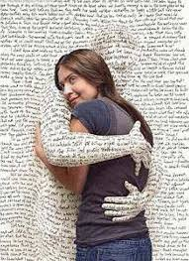
Buon cammino …..

